Slide 1


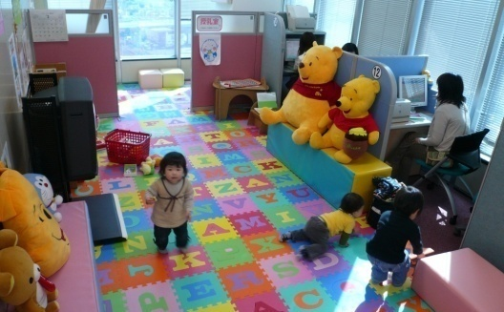

職業紹介事業者（◯◯－職－△△△△）
リーフレットのイメージ
企業名：株式会社厚労エージェント （許可番号：◯◯－△－◯◯◯◯◯◯）
ホームページアドレス：http://www.◯◯◯◯. ◯.jp
所在地：〒100-XXXX 東京都千代田区霞が関◯－◯－◯◯ビル14階（○○本店）
連絡先：０３－◯◯◯◯－◯◯◯◯（本紙を見たとお伝えださい。）
担当部署・担当者名 ハローワーク事業部（担当：厚労はな子）
二次元
コード
※ 上記以外にも各オフィスがございます。他のオフィスの詳細につきましては、裏面をご確認ください。
《サービス内容・取扱職種》
◯ お仕事探しを希望する方に、ｷｬﾘｱｺﾝｻﾙﾃｨﾝｸﾞから希望する企業への
ご紹介（職業紹介）まで一貫した就職支援を実施。
○ 求職者の皆様に料金は一切発生しません（すべて無料です）。
◯ ＩＴエンジニア等の専門的・技術的職業をはじめ、会計・人事等の事務的
職業、営業の職業を多く取り扱っています。
○ ××業界や××業界への就職実績が多数あります。
業界に精通した専任が
ﾏﾝ・ﾂｰ・ﾏﾝでサポート！
《特徴的な取組》
◯ 面接への同行も実施。専任のキャリアアドバイザーがあなたの就職を
きめ細かくサポート。
◯ 託児施設完備。子育て中の方を応援する企業の求人も多数！
全オフィスに保育士を常駐
安心してお仕事探しに専念！
《利用手続き》
◯ 当社からのサービスの提供を希望される場合は、当社の各オフィス又はホームページで
利用登録をしていただきます。
◯ お客様の登録が完了した後、会員カードとホームページを利用される際に必要となる
ID、パスワードを発行いたします。
◯ お仕事のご紹介等をご希望の方は、当社オフィスまでお越しください。
その際、会員カードをご提示いただきますので忘れずにお持ちください。
◯ 託児施設の利用は先着順となっておりますので、予めご了承ください。
作成年月日：2026年○月○日

Slide 2




職業紹介事業者（◯◯－職－△△△△）
《業務情報の提供》
 |  | ○○年度 | ○○年度
① | 就職者数 | ○人 | ○人
② | ①のうち無期雇用就職者数 | ○人 | ○人
③ | ②のうち６か月以内離職者（解雇以外）数 | ○人 | ○人
④ | ②のうち６か月以内に離職（解雇以外）したか否か不明な者の数 | ○人 | ○人
手数料掲載URL ： http://www.○○○○.○.jp
返戻金制度の有無：有（http://www.○○○○.○.jp）
就職者のうち移転費の支給を受けた者の数 |  | ○人 | ○人
実績データ（・・・・・）
取扱求人数 | XX,000件 | ※2024年2月1日現在
取扱企業数 | XX,000社 | ※2024年2月1日現在
取扱求人の賃金額 | 最高額 X,000,000円（月額） | ※年俸制の場合あり。 ※外貨の場合は2024年2月1日時点での為替レートによる。
 | 最低額 XX0,000円（月額） | ※年俸制の場合あり。 ※外貨の場合は2024年2月1日時点での為替レートによる。
地 図
○○線○○駅から徒歩○分
△△線△△駅から徒歩△分
厚生労働省「職業紹介優良事業者認定制度」の認定事業者です。
厚生労働省「医療・介護・保育分野適正紹介事業者認定制度」の○○分野の認定事業者です。
作成年月日：2026年○月○日

